Slide 1
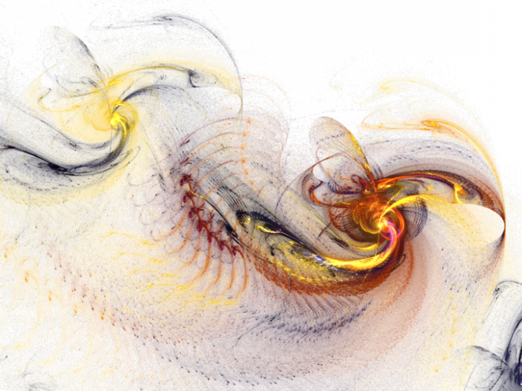

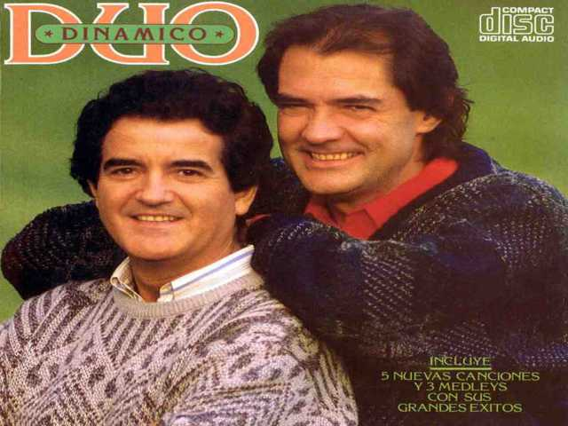

Canción: 15 años tiene mi amor
Interpretes: Dúo Dinámico
QUINCE AÑOS
TIENE MI AMOR
AUTOMATICO

Slide 2


Quince, años, tiene mi amor, Le gusta, tanto, bailar el rock..

Slide 3
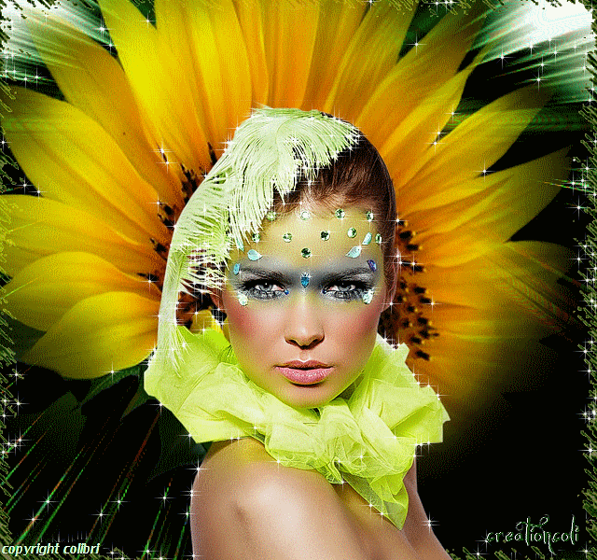
Es una chiquilla tan divina y colosal, Tiene una mirada que nadie puede aguantar

Slide 4

Esa, chica, no tiene igual, Y cuando, baila, sensacional..

Slide 5

Si le doy mi mano ella la acariciara, Si le doy un beso ya sabré lo que es soñar..

Slide 6


Un ángel es mi amor, Sus cabellos rubios son, Bonita y caprichosa, De un jardín la mejor rosa Pero cuando más me gusta es bailando este rock…

Slide 7
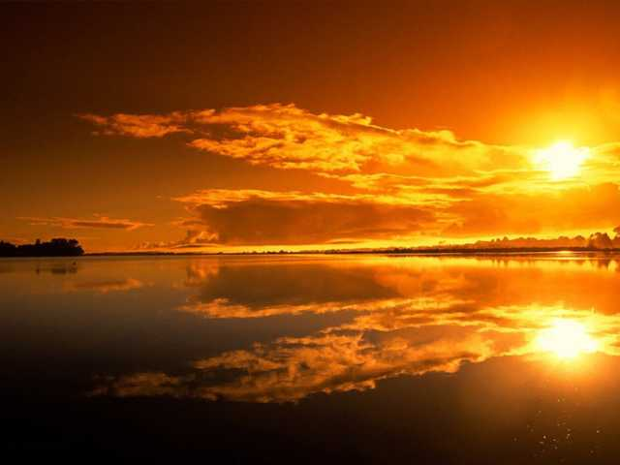
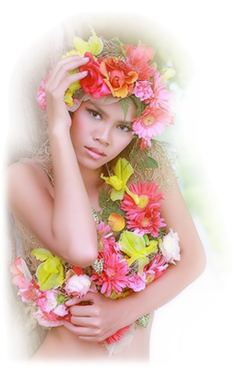
Quince, años, tiene mi amor, Dulce, tierna ,como una flor, Cuando el sol se pone es la estrella que da luz, Quiero repetirte que no hay nadie como tu…

Slide 8
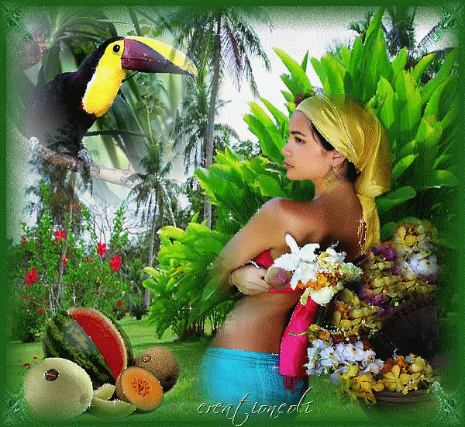
Un, ángel es mi amor, Sus cabellos rubios son, Bonita y caprichosa, De un jardín la mejor rosa, Pero cuando más me gusta es bailando este rock…

Slide 9
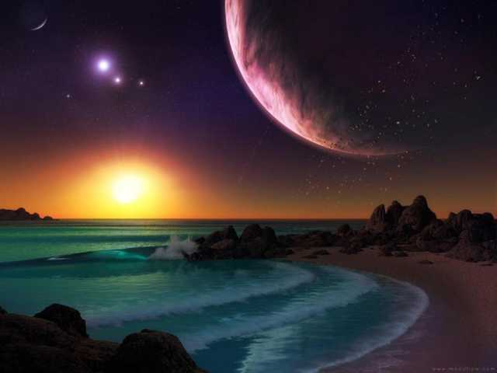
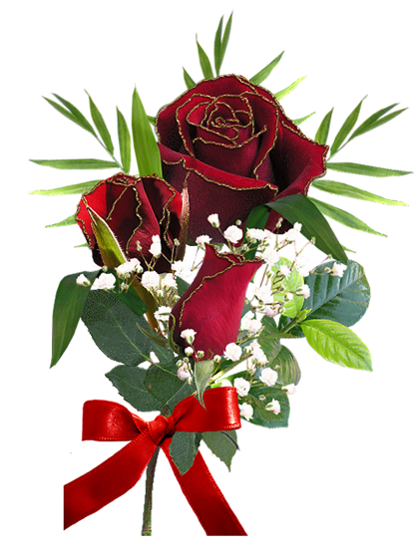
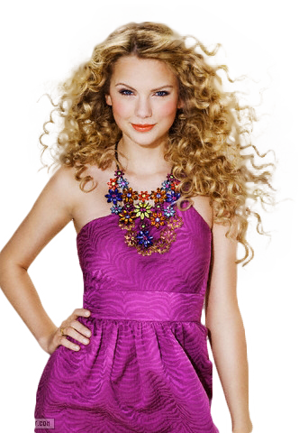
Quince, años, tiene mi amor, Dulce, tierna, como una flor, Cuando el sol se pone es la estrella que da luz, Quiero repetirte que no hay nadie como tu..

Slide 10


Quince, años, tiene mi amor, Quince, años, tiene mi amor.

Slide 11



Accede a la sección que desees desde aquí:
Propia Creación
De la Red
Dedicatorias | Fechas Especiales | Graciosos
Historia y Arte | Lugares | Musicales
Naturaleza y Ciencias | Política | Reflexión
Religiosos | Románticos | Salud
Dedicatorias | Fechas Especiales | Graciosos
Historia y Arte | Lugares | Musicales
Naturaleza y Ciencias | Política | Reflexión
Religiosos | Románticos | Salud
Si deseas recibir pps periódicamente en tu correo electrónico subscríbete aquí:

